Slide 1
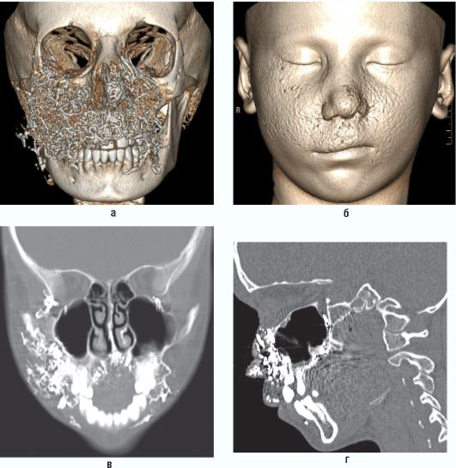
Опухоли ЧЛО

Slide 2
Классификация
Новообразования подразделяются на:
-истинные опухоли
-опухолеподобные образования
-кисты.
По клиническрму течению:
-доброкачественные;
-промежуточные (местодеструирующие);
-злокачественные.
По тканевой принадлежности:
- эпителиального происхождения;
-соединительно-тканного происхождения;
-из нервной ткани;
-из меланообразуюшей ткани.
По органоспецифичности:
-одонтогенные;
-неодонтогенные.

Slide 3
Классификация одонтогенных опухолей челюстных костей
1.Опухоли, гистогенетически связанные с одонтогенным эпителием:
доброкачественные (амелобластома, аденоматоидная опухоль, кальцифицирующая эпителиальная одонтогенная опухоль);
злокачественные (злокачественная амелобластома, первичная внутрикостная карцинома).
2. Опухоли, гистогенетически связанные с одонтогенной мезенхимой:
доброкачественные (дентинома, миксома, цементома (цементобластома,цементирующая фиброма,периапикальная цементодисплазия);
злокачественные (одонтогенная саркома и ее варианты).

Slide 4
3. Одонтогенные опухоли условно смешанного генеза:
доброкачественные (амелобластическая фиброма, одонтогенная фиброма, одонтоамелобластома, амелобластическая фиброодонтома);
злокачественные (амелобластическая фибросаркома, амелобластическая одонтосаркома).
4. Пороки развития:
гигантская (гигантоморфная) цементома, в том числе множественная); одонтома (простая, сложная-смешанная, сложная-составная).

Slide 5
Амелобластома
Амелобластома - наиболее часто встречающаяся одонтогенная доброкачественная опухоль.
Локализация: в 80% случаев тело нижней челюсти в области моляров и премоляров, угол и ветвь нижней челюсти. Редко локализуется в области резцов. Чаще возникает в возрасте 20-50 лет, можетвозникать и у детей.
Макроскопически: определяется веретенообразное утолщение челюсти («вздутие»). При прорастании кортикальной пластинки прорастает в мягкие ткани десны и дна полости рта. На разрезе представлена тканью серо-розового цвета, мелкозернистого вида, может содержать кисты.

Slide 6
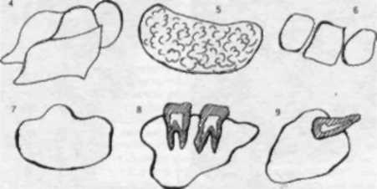
Варианты рентгенологических картин амелобластом (по А.Л. Козыревой, 1959 г)
1 - ряд округлых полостей; 2 - одна полость, окруженная более мелкими полостями; 3 - округлые полости, содержащие зуб; 4 - многоугольные полости; 5 - мелкие кисты,
образующие петлистость кости; 6 - единичные крупные кистозные полости; 7 - одна кистозная полость с неровными краями; 8 - в кистозную полость обращены корни зубов; 9 - в кистозную полость обращена коронка зуба

Slide 7
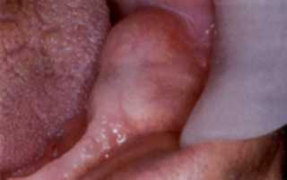

Slide 8
Амелобластома нижней челюсти.
Деструкция тела и ветви (рентгенограмма).

Slide 9
Амелобластома нижней челюсти (многокамерный вариант) Деструкция тела и ветви Между участками деструкции кости (полостями) четко выявляются перегородки (рентгенограмма).

Slide 10
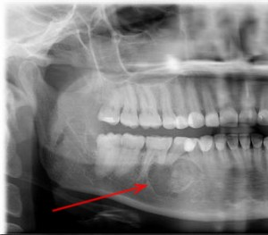

Slide 12
Кальцифицирующая эпителиальная, одонтогенная опухоль
Является редкой доброкачественной одонтогенной опухолью, которая составляет приблизительно 1 % всех одонтогенных опухолей. Её происхождение спорно.
Кальцифицирующая эпителиальная, одонтогенная
опухоль случай запущенной КЭОО, связанной с
ретинированным правым вторым моляром в
нижней челюсти молодой темнокожей пациентки

Slide 13
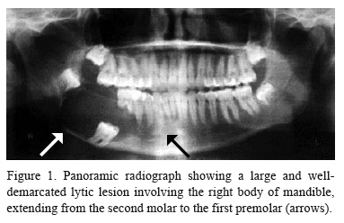
Панорамный рентгеновский снимок, показывающий большим и хорошо, отграниченное повреждение, вовлекающее нижней челюсти,
от второго коренного зуба к первому премоляру.
___

Slide 14
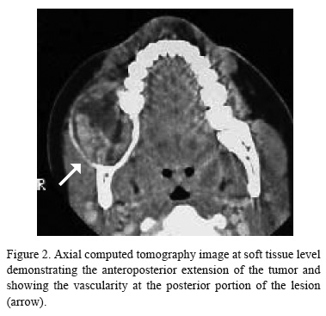
Аксиальная проекция, томограмма на уровне мягких
тканей, демонстрирует распространение опухоли в передне-заднем направлении

Slide 15
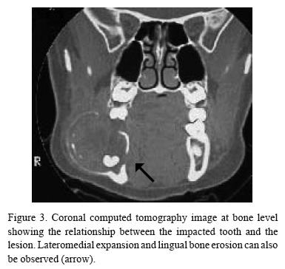
Коронарная(фронтальная) проекция - томограмма на уровне
кости, показывает взаимоотношение между зубом и
повреждением.

Slide 16
Миксома нижней челюсти
Миксома. Локализация: нижняя челюсть. Чаще возникает в возрасте 10-30 лет.
Макроскопически: чаще всего не имеет капсулы, представляет собой желтовато-белую слизистую массу.
Микроскопически: ткань миксоидного вида с клетками звездчатой,веретенообразной формы с анастомозирующими отростками с мелкими островками одотногенного неактивного эпителия.

Slide 17
Цементобластома.
Редко встречается в возрасте 20-25 лет.
Локализация в области премоляров и рзцов нижней челюсти.Связана с корнями одного или нсколько зубов.Растут медленно,могут рецидивировать.
Микроскопически:цементоподобная ткань в ивде причудливо вплетающихся комплексов со следами перестройки.

Slide 18
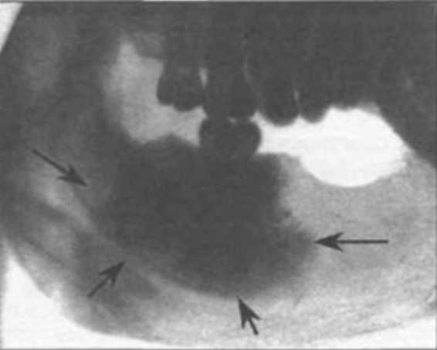
Периапикальная цементодисплазия.
Локализация: в области верхушек нижних резцов в виде избыточного образования цемента по типу грубоволокнистой кости.

Slide 19
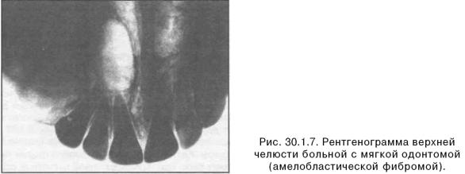
››››››
Амелобластическая фиброма. Встречается чаще в возрасте 15- 25 лет у лиц мужского пола.
Локализация: нижняя челюсть в области нремоляров и моляров. Растег быстро.
Макроскопически: зона разрежения костной ткани челюсти с ее деформацией и отсутствием в этой зоне зубов. На разрезе представлена тканью мягко-эластической консистенции серовато-белого цвета.
Микроскопически: островки пролиферирующего одонтогенного эпителия без образования фолликулов. Островки заключены в рыхлую мезенхимоподобную соединительнотканную строму.

Slide 20
Амелобластическая фиброодонтома
Эта смешанная одонтогенная опухоль состоит из эпителия и мезенхимы, и её наблюдают почти исключительно в возрасте, когда происходит развитие зубов, т.е. до 20 лет, несколько чаще у мужчин. Больные обычно жалуются на несостоявшееся прорезывание одного или нескольких зубов. Чаще не прорезываются боковые зубы нижней челюсти, причём количество непрорезавшихся зубов с обеих сторон бывает одинаковым. На рентгенограммах выявляют околокоронковое просветление с затемнением внутри и непрорезавшийся зуб. Затемнение может напоминать зубной конгломерат или сложную составную одонтому с пояском просветления, очерченным рентгеноконтрастной границей. При больших размерах амелобластической фиброодонтомы возможно разрушение кортикальной пластинки.

Slide 21
Одонтома
Одонтома - возникает в связи с нарушением развития в период формирования зачатков зубов.
Локализация: чаще в верхней челюсти в области премоляров. Рас- тет медленно.
Макроскопически имеет капсулу, при больших размерах вызыва- ет деформацию челюсти.
Микроскопически различают простые и сложные одонтомы.
Сложные одонтомы делят на смешанные (комплексные) и составные
Простая одонтома представлена твердыми тканями одного зуба,соединенными а виде нароста в области корня или шейки сущест вующего зуба, «впаянного» в цемент. Может быть представлена зубом с незначительным нарушением топографии его твердых тканей.
Сложные одонтомы развиваются из нескольких зубных зачатков. Смешанная (комплексная) одонтома представляет собой хаотичное по топографии сочетание твердых зубных тканей: эмали, дентина, цемента
Составная это конгломерат спаянных друг с другом нескольких мелких рудиментарных зубов, в которых топография твердых тканей упорядочена, как в обычных зубах.
Рентгенологическая диагностика одонтом не представляет особых трудностей. На фоне обычной костной ткани выявляется очень плотное, округлой формы образование, окруженное ободком просветления (за счет фиброзной капсулы). В зубном ряду, как правило, отсутствует один или несколько зубов.

Slide 22
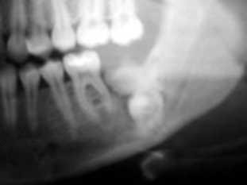
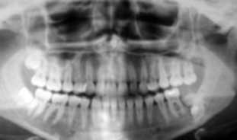

Slide 23
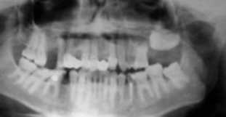
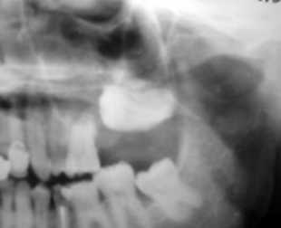

Slide 24
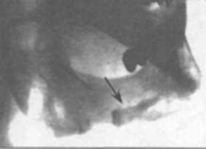
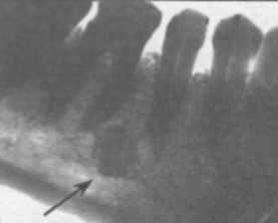
Простая одонтома

Slide 25
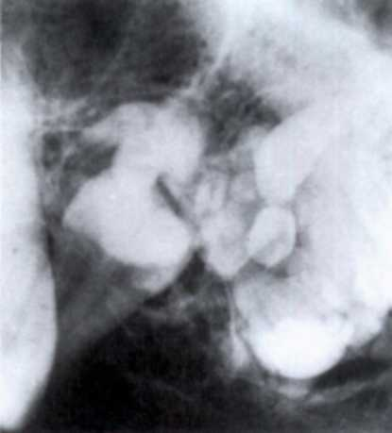
Составная oдонтома

Slide 26
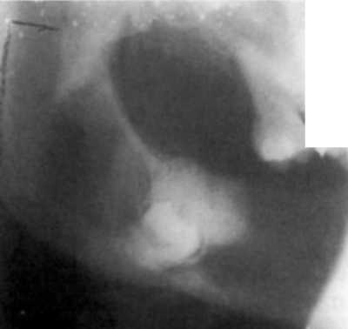
Комплексная oдонтома

Slide 27
Хондросаркома
Хондросаркома - злокачественная опухоль из хрящевой ткани. Чаше возникает в возрасте 40-60 лет. Растет медленно, долго не дает метастазы.
Локализация: передний отдел верхней челюсти.
Макроскопически: узел дольчатого строения, плотной консистенции, на разрезе голубовато-белый, полупрозрачный, с очажками некрозов и кровоизлияний.
Микроскопически: ткань хрящевого характера с выраженным атиизмом и полиморфизмом хондроцитов, с образованием «пухлых» клеток. Очаги кровоизлияний, некроза и миксоматоза.

Slide 28
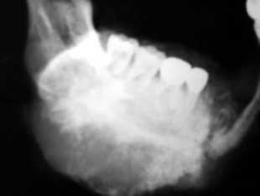
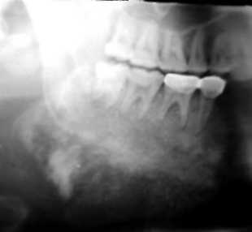
Основным рентгенологическим признаком является пестрота картины. Участки хаотического обызвествления чередуются с участками хрящевой ткани, которая представляется на рентгенограммах как "пустоты" с восковидным оттенком. Если остеобластическая функция выражена достаточно сильно, то возможно образование "спикул" (костные иглы, расположенные перпендикулярно к поверхности челюсти.)

Slide 29
Гигантоклеточная опухоль
Гигантокпеточная опухоль (остеокластоиа, остеобластокласто- ма, бурая опухоль). Встречается в 30% случаев от всех опухолей че- люстных костей. Чаще возникает у детей и молодых лиц женского пола.
Локализация: область иремоляров нижней челюсти, внутрикостно. Растет медленно.
Макроскопически: выбухание челюсти с подвижностью и смещением зубов и рассасыванием их корней. Кротикальный слой истончается и разрушается. Представляет собой узел от 2 до 5 см в диаметре, без четких границ, мягкой консистенции, пестрого вида на разрезе за счет чередования участков белесовато-серого цвета с темно-красными, желтоватыми, бурыми. Содержит кисты разной величины с прозрачным содержимым. Микроскопически: клеточно-волокнистая ткань с полями и гнездами опухолевых клеток двух типов: мелких, типа остеобластов, и гигантских многоядерных, типа остеокластов. Сосуды синусоидного типа или очаги «тканевого» кровотока, гемосидероз. Встречаются очаги ксантоматоза и неполноценного остеогенеза. Редко встречается злокачественный аналог гигантоклеточной опухоли, в которой анаплазии подвергаются клетки типа остеобластов.

Slide 30
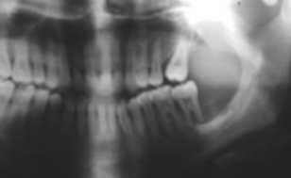

Slide 31
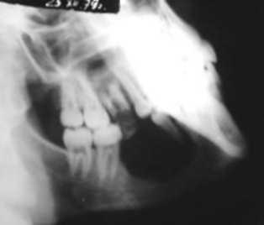

Slide 32
